Slide 1
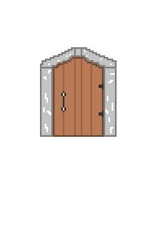


Проект – Тетрис паркур
Авторы: Беляков Лев, Страшнов Кирилл

Slide 2
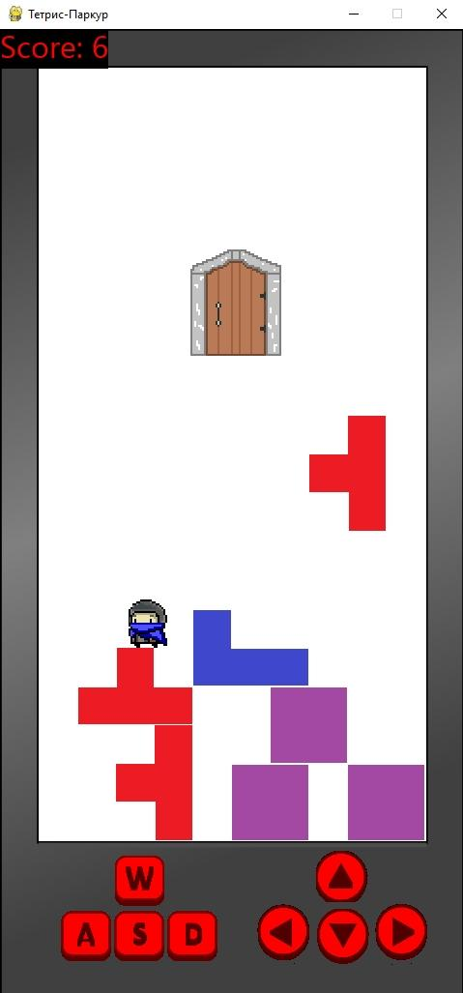
Цель игры
Один игрок пытается добраться до двери, а второй пытается ему помешать, задев его деталью тетриса.

Slide 3
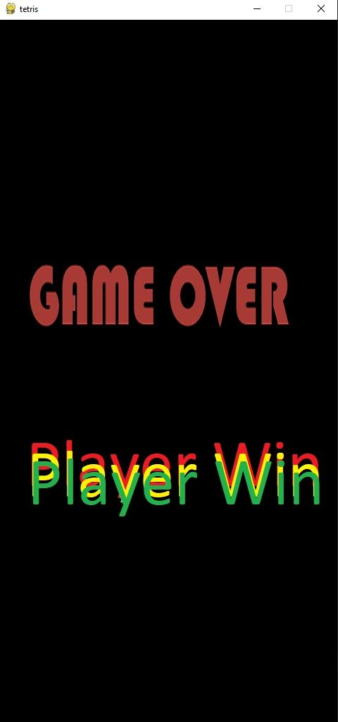
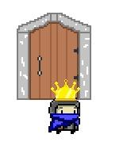
Если первому удаётся добраться до двери, он считается победителем

Slide 4
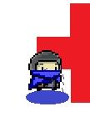
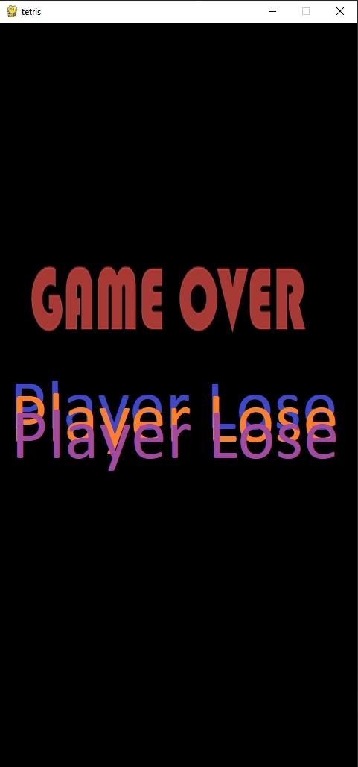
Если второму удаётся задеть его, первый считается проигравшим

Slide 5
Звуковое сопровождение
В игре присутствует музыка которая играет в разных ситуациях:
В процессе самой игры
При победе первого игрока
При проигрыше первого игрока
Клавишами L и H можно изменять громкость
Клавишей P можно выключить звук совсем

Slide 6
Использованные классы:
All_sprites – падающие детали тетриса
Stabel_group – упавшие детали и стены
Player_group – игрок
Win_group - дверь

Slide 7
Заключение
Получилось реализовать основную задумку, изначальной идеи, но хотелось бы добавить возможность вставать на ещё не приземлившиеся детали. Также хотелось бы добавить анимации.

